Slide 1


Slide 2


Slide 3
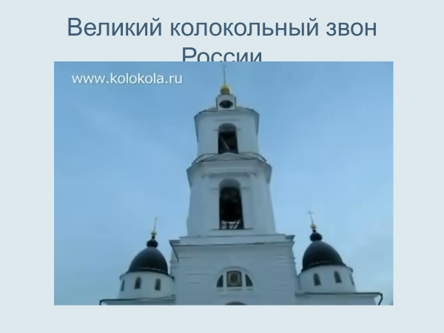

Slide 4
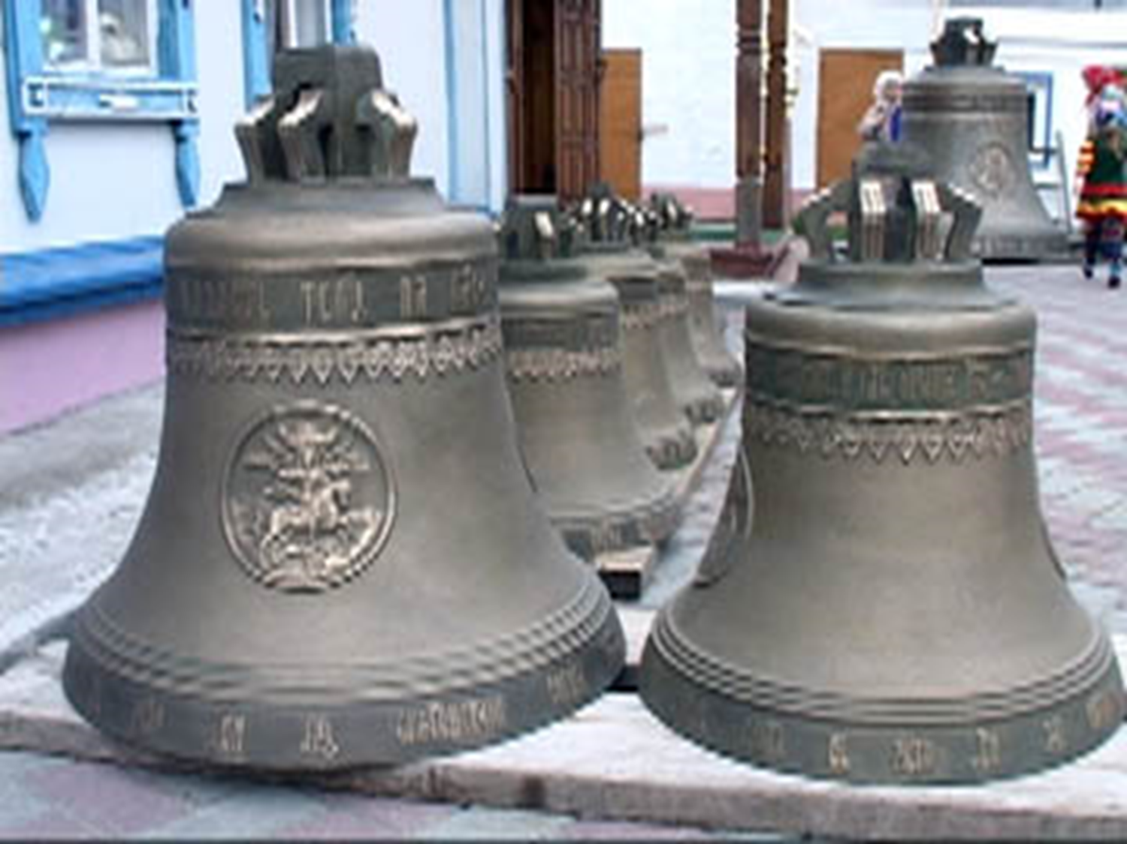
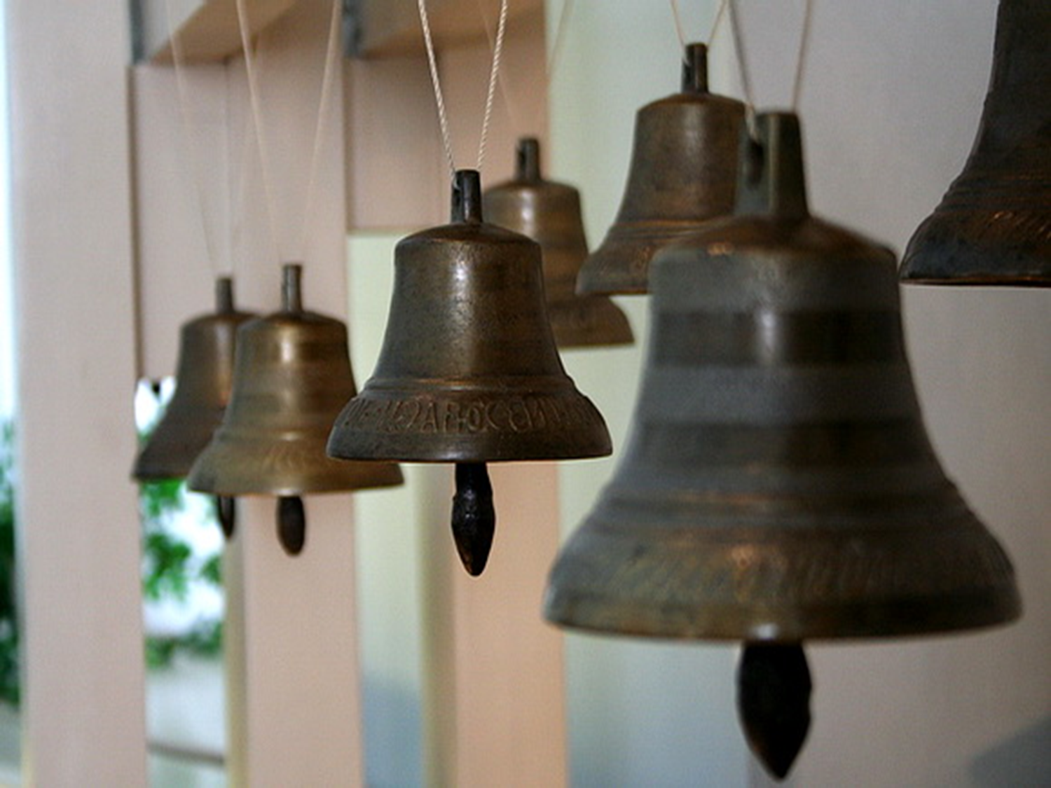


Slide 5
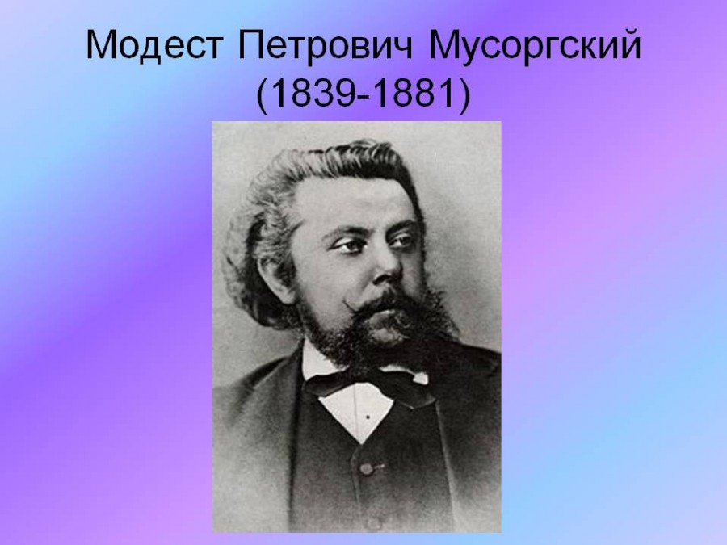
опера
“Борис Годунов

Slide 6
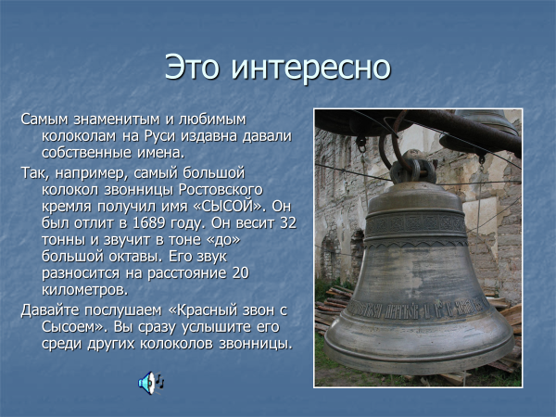

Slide 7
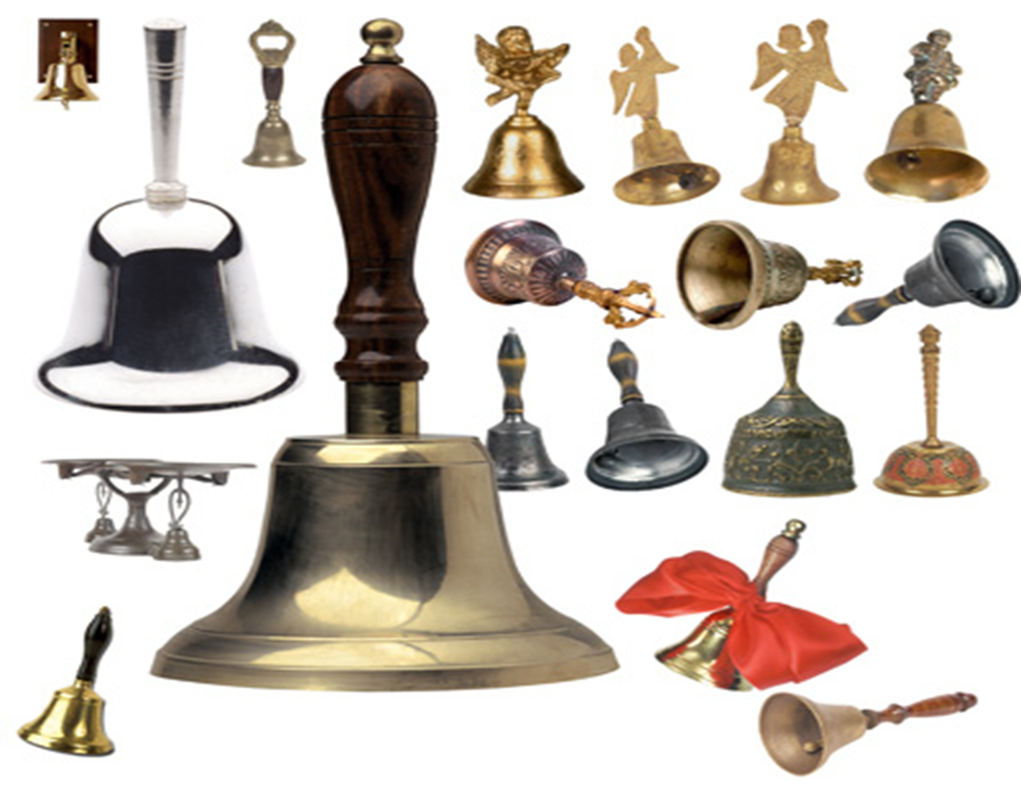

Slide 8
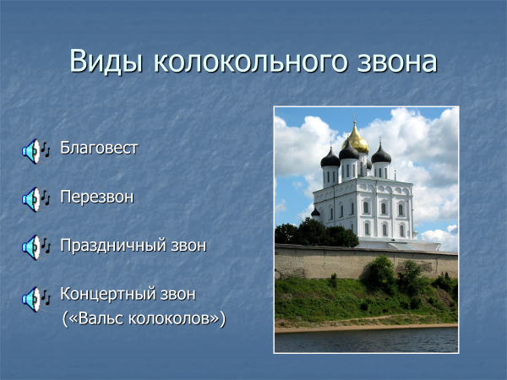

Slide 9
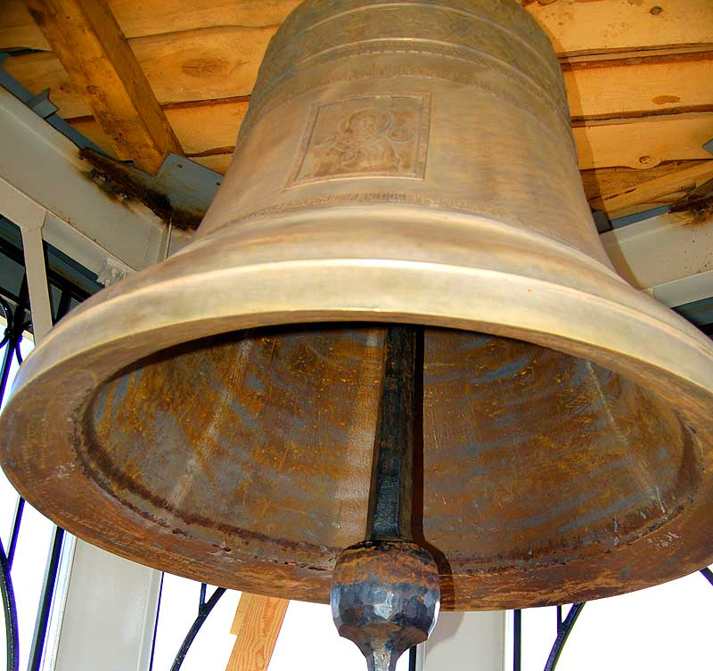

БЛАГОВЕСТ = БЛАГО = добро, радость, праздник + ВЕСТ= весть = ДОБРАЯ ВЕСТЬ.

Slide 10
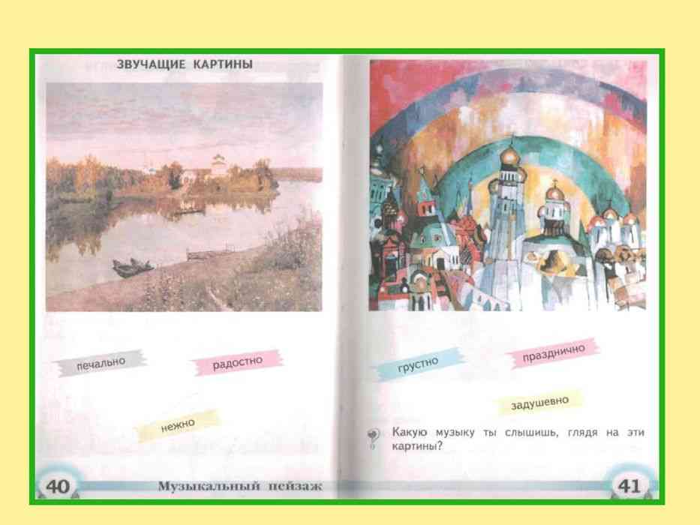

Slide 11


